Slide 1
NT 5 e 6 - ROTINAS DE ADMINISTRAÇÃO DE PESSOAL
#vempraFaSouza

Slide 2
Professor Dennys Salomão Hid
Mestre em Administração PUC-SP
Ex-sócio de uma empresa de Treinamento & Desenvolvimento na área de varejo por 9 anos.
#vempraFaSouza

Slide 3
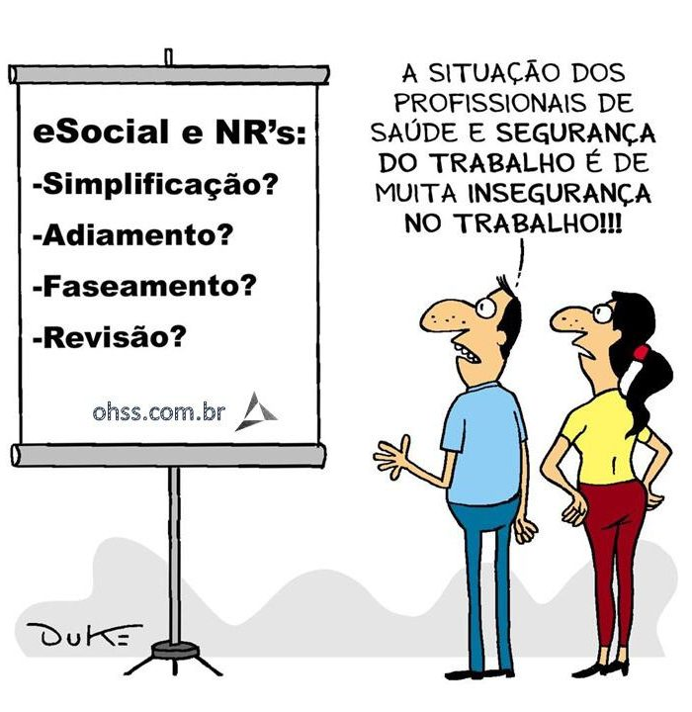
O eSocial é um sistema público de escrituração digital que unifica todas as obrigações fiscais, previdenciárias e trabalhistas das empresas.
#vempraFaSouza
Notes:
Maximilian Karl Emil Weber foi um intelectual, jurista e economista alemão considerado um dos fundadores da Sociologia.

Slide 4
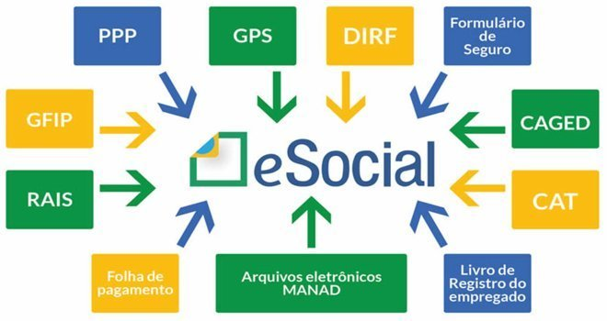
Sped Social ou o eSocial é a sigla para o Sistema de Escrituração Fiscal Digital das Obrigações Fiscais Previdenciárias e Trabalhistas, que faz parte do Sistema Público de Escrituração Digital (Sped), lançado em 2007.
As informações podem ser classificadas em três tipos, a saber:
a) Eventos trabalhistas: é uma ação ou situação advinda da relação entre empregador e trabalhador, como por exemplo, a admissão de empregado, alteração de salário, exposição do trabalhador a agentes nocivos etc.;
b) Folha de Pagamento;
c) Outras informações tributárias, trabalhistas e previdenciárias: são aquelas previstas na lei nº 8212, de 1991, e em Normas Regulamentadoras do Ministério do Trabalho e Emprego (MTE).
#vempraFaSouza

Slide 5
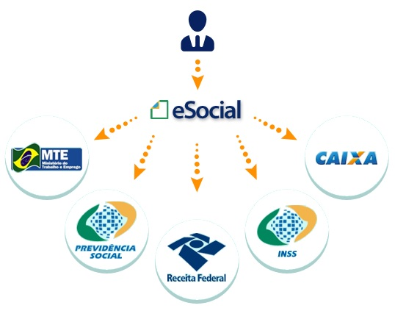
Por meio do eSocial serão substituídos 15 “formulários” por um único informativo.
— Perfil Profissiográfico Previdenciário (PPP);
– Guia da Previdência Social (GPS);
– Declaração do Imposto de Renda Retido na Fonte (DIRF) ;
– Cadastro Geral de Empregados e Desempregados (CAGED)
– Comunicação de Acidente de Trabalho (CAT);
– Livro de Registro de Empregados (LRE);
– Manual Normativo de Arquivos Digitais (MANAD);
– Carteira de Trabalho e Previdência Social (CTPS);
– Comunicação de Dispensa (CD);
– Folha de pagamento;
– Relação Anual de Informações Sociais (RAIS) ;
– Guia de Recolhimento do FGTS e de Informações à Previdência Social (GFIP);
– Declaração de Débitos e Créditos Tributários Federais (DCTF) ;
– Quadro de Horário de Trabalho (QHT);
#vempraFaSouza

Slide 6
Por meio do eSocial serão substituídos 15 “formulários” por um único informativo.
— Perfil Profissiográfico Previdenciário (PPP);
O PPP é um documento fundamental para a concessão da aposentadoria especial, destinada aos trabalhadores expostos a agentes nocivos à saúde durante a sua vida laboral. Ao solicitar a aposentadoria especial, o trabalhador deve apresentar o PPP para comprovar as atividades exercidas e a exposição a agentes nocivos.
Obrigatório desde 01/01/2023.
Fundamental para concessão da aposentadoria especial.
Solicitação realizada online, sem necessidade de ir ao INSS.
Exemplos de agentes nocivos: ruído excessivo, substâncias químicas, radiação.
#vempraFaSouza

Slide 7
Por meio do eSocial serão substituídos 15 “formulários” por um único informativo.
– Manual Normativo de Arquivos Digitais (MANAD);
Manual Normativo de Arquivos Digitais, um tipo de arquivo solicitado pela Receita Federal em fiscalizações e auditorias de contas das empresas.
Reúne informações da folha de pagamento dos trabalhadores.
Criado a partir da Lei n.º 10.666/2003 e atualizado constantemente.
Última versão promulgada através do Ato Declaratório Executivo n.º 44, de 24 de agosto de 2020.
Relatório legal para gerar arquivo de exportação utilizado pelo programa WKManad2.exe do Radar Empresarial.
#vempraFaSouza

Slide 8
Por meio do eSocial serão substituídos 15 “formulários” por um único informativo.
– Relação Anual de Informações Sociais (RAIS) ;
A Relação Anual de Informações Sociais (RAIS) é um relatório socioeconômico solicitado anualmente pelo Ministério do Trabalho e Emprego brasileiro às pessoas jurídicas e outros empregadores.
Relatório socioeconômico solicitado anualmente pelo Ministério do Trabalho e Emprego.
Coleta dados sobre empregos formais, demissões, entre outros.
Utilizado para organização do CNIS, controle da nacionalização do trabalho e benefícios previdenciários.
Obrigatório para empresas inscritas no CNPJ e abrange MEIs, micro e pequenas empresas, órgãos governamentais, autônomos e entidades vinculadas ao exterior.
#vempraFaSouza

Slide 9
Por meio do eSocial serão substituídos 15 “formulários” por um único informativo.
– Comunicação de Acidente de Trabalho (CAT);
Comunicado de Acidente de Trabalho (CAT): é usado para comunicar e confirmar acidentes de trabalho ou doenças ocupacionais.
Garante que o trabalhador receba o benefício correto do INSS e tenha seus direitos trabalhistas respeitados.
Deve ser emitido no primeiro dia útil após o diagnóstico médico e a não notificação constitui crime.
Existem dois tipos de auxílio-doença: o auxílio-doença acidentário é específico para casos de acidentes de trabalho e doenças ocupacionais, enquanto o previdenciário é destinado a situações de incapacidade temporária para o trabalho que não estão relacionadas a acidentes de trabalho. Ambos são pagos pelo INSS após 15 dias de afastamento.
#vempraFaSouza

Slide 10
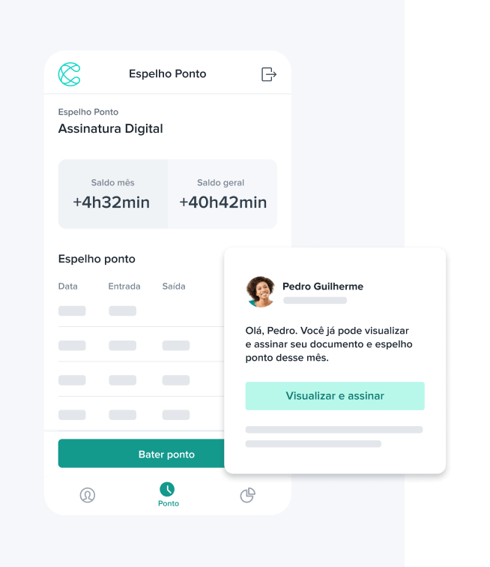
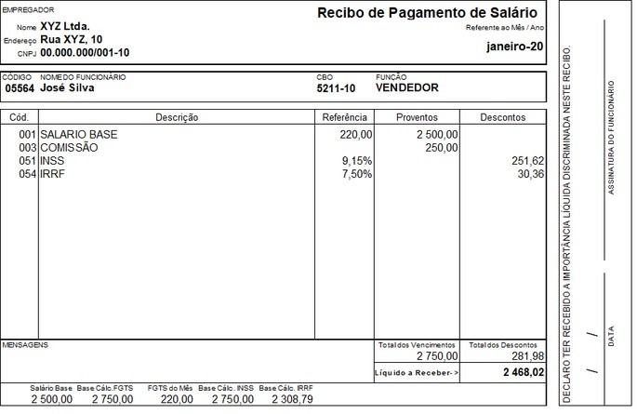
A folha de pagamento é a soma de todos os registros financeiros tais como: vencimentos, salários, bônus e descontos. Tem funções operacional, contábil e fiscal, devendo ser constituída com base em todas as ocorrências mensais do empregado.
Sua descrição aos fatos com relação de trabalho deve ser sempre de maneira simples e transparente, transformada em valores numéricos, por meio de códigos, quantidade, percentagens e valores, em resultados que formarão a folha de pagamento.
É perceptível a quantidade de parâmetros calculados em uma folha de pagamento, por isso automatizar o processo através de softwares é uma estratégia que visa, sobretudo, eliminar falhas de cálculos manuais e repetitivos.
#vempraFaSouza

Slide 11
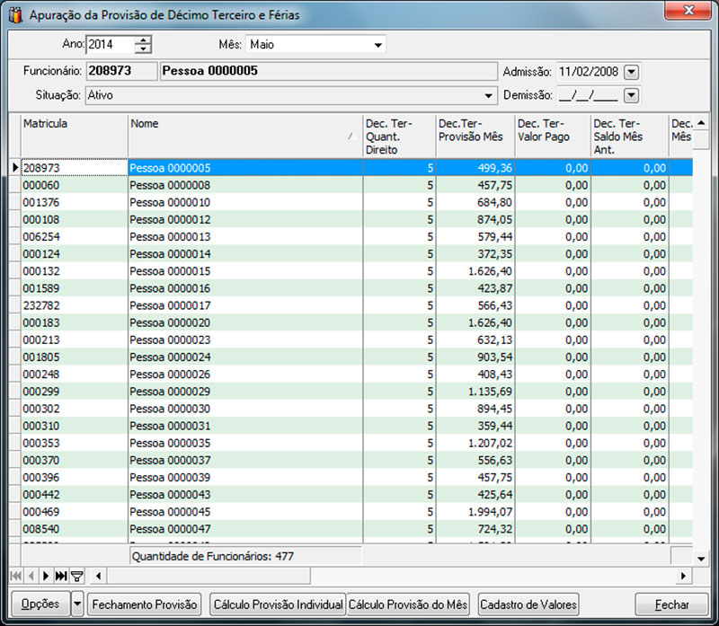
Os softwares de folha de pagamento precisam ser flexíveis, para lidarem com os mais diversos tipos de jornadas que um negócio pode ter.
Para dar alguns exemplos do quanto são diversificadas, podemos citar as de estagiários, menores aprendiz, CLT, prestadores de serviços, à gerentes e diretores.
Além disso, esses sistemas têm que, preferencialmente, fazer integração com vários relógios de ponto para que funcionem em sincronia e forneçam atualizações de jornadas em tempo real.
Assim, é possível receber alertas quando há ausências ou atrasos, e até mesmo quando um colaborador já extrapolou seu horário de trabalho.
#vempraFaSouza

Slide 12
Análises e relatórios;
Avaliação de desempenho;
Cadastro de colaboradores de cargos variados e de benefícios corporativos;
Cálculos de adiantamentos, de folha mensal, complementar, 13°, férias, rescisões, entre outros;
Compliance com as legislações previdenciárias e trabalhistas nacionais;
Controle de ponto;
Emissão de cheques;
Emissão de guias de recolhimento;
Envio de dados ao eSocial;
Férias, ausências e atestado médico;
Folha de pagamento e força de trabalho;
Folha de pagamento global, em conformidade com as leis de outros países;
Folhas de pagamento, documentos e assinatura digital;
Gestão de dados dos colaboradores;
Gestão de Talentos;
Gestão financeira e de capital humano;
Importação de dados do ponto eletrônico;
Integrações.
Planejamento de Trabalho;
Processamento e cálculos automatizados de folhas de pagamento;
Recrutamento, onboarding e offboarding de colaboradores.
Relatórios mensais de RH e de folha de pagamento;
Depois de saber a importância de ter processos automatizados para gerar as folhas de pagamento dos seus funcionários, você precisa escolhes o mais adequado ao seu negócio.
Aqui estão alguns exemplos a serem pesquisados:
ADP
Totvs RH
Factorial
HCM Senior
Workday HCM
SuperSoft Sistemas
Global Antares (Apdata)
Starsoft Folha de Pagamento
Winner Folha de Pagamento (Exactus)
#vempraFaSouza

Slide 13
Obrigado
Prof. Dennys Salomão Hid
#vempraFaSouza

